Slide 1
福田研ゼミ進捗報告(11/26)
佐賀大学 理工学部 理工学科
情報部門 知能情報システムコース
指導教員：福田 修 教授
19238901 明石 華実

Slide 2
テーマ
犬の行動分析
Plan
Do
20211112_akashi.pptx20211112_akashi.pptx
20211112_akashi.pptx20211112_akashi.pptx
・ベイズの勉強
・AWSのラベル検出
・画像の歪み補正
・ベイズの勉強
・AWSの動作確認
Action
Check
20211112_akashi.pptx20211112_akashi.pptx
・ベイズの定理の理解が
できてきた。 ○
・AWSで犬と人の認識が
行えた。 ◎
・位置情報の保存(AWS)
・ROSの勉強
・ベイズの勉強

Slide 3

ベイズ
１章 ベイズ理論のための確率統計入門
２章 Excelで確かめるベイズの定理
３章 ベイズ定理の応用問題
参照：amazon

Slide 4
犬の行動分析
< 行動分析 >
→対人状態での行動パターンを分析
→MESHを用いて、行動を記録
人と犬の距離が行動パターンに関係する？
物体認識(AWS)

Slide 5
犬の行動分析
物体認識
デモで、ラベル検出・ビデオ分析はできた。
ビデオ分析のjsonファイルは出力できた。
位置情報
ラベル検出・ビデオ分析は確認できた。
保存
可視化
動線分析ができそう？

Slide 6




位置情報の取得方法案
カメラの位置 | 頭上 | 横 or 斜め
簡易図
計算 | 簡単 | 難しい (深度が必要?)
認識精度 | 要検証 | 頭上より精度は高そう

Slide 7
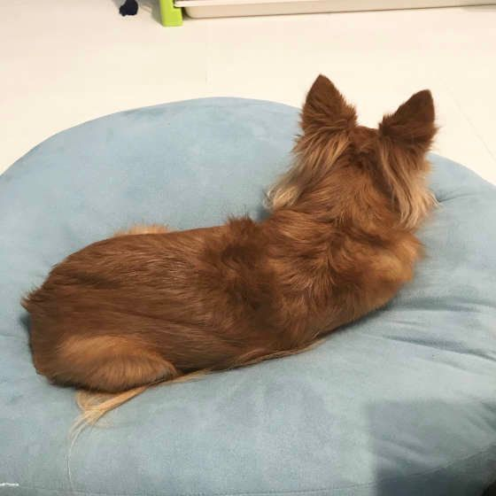
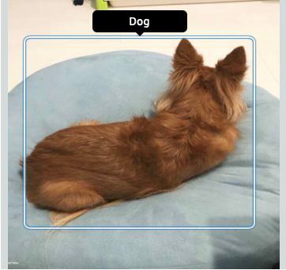
AWS < 物体認識 >
犬の背中・後頭部のみでも認識できるのか？
サンプル画像
Dog | 89.7%
Animal | 89.7%
Pet | 89.7%
Mammal | 89.7%
Cat | 56.3%
Sleeping | 55.9%
https://www.pinterest.jp/pin/721913015249474102/

Slide 8
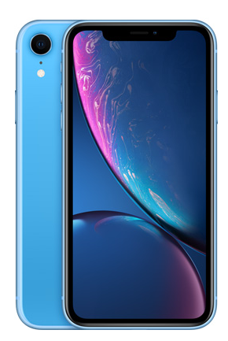
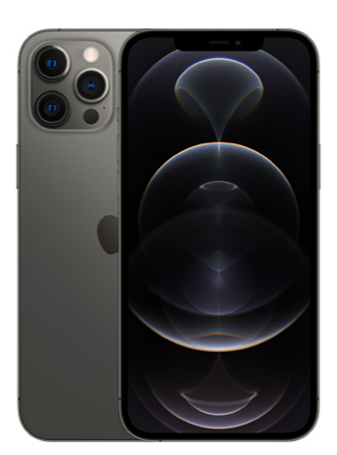
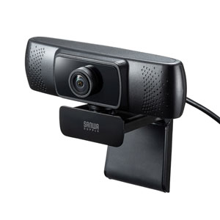
AWS < 物体認識 >
iPhone XR
iPhone 12 Pro Max
Webカメラ
https://www.sanwa.co.jp/product/syohin.asp?code=CMS-V43BK-3
https://www.apple.com/jp/iphone/compare/?modelList=iphone13promax,iphone12promax

Slide 9
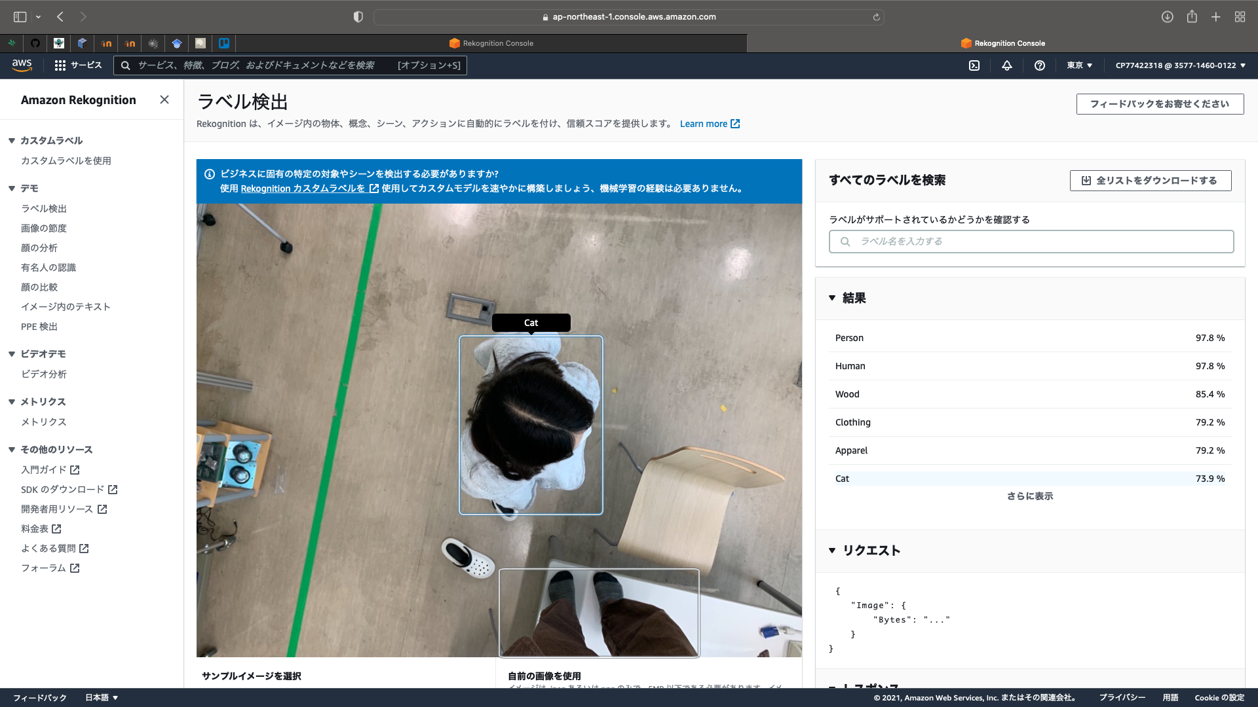
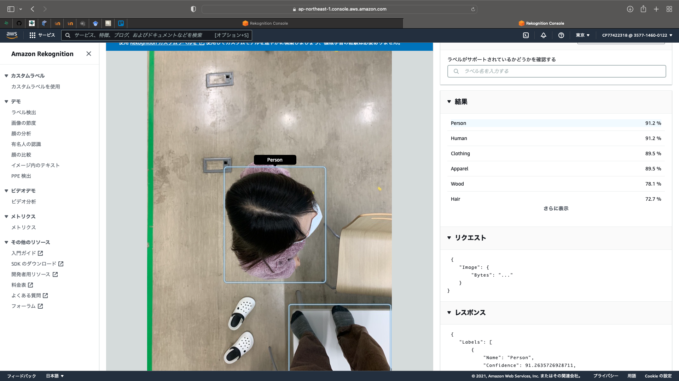
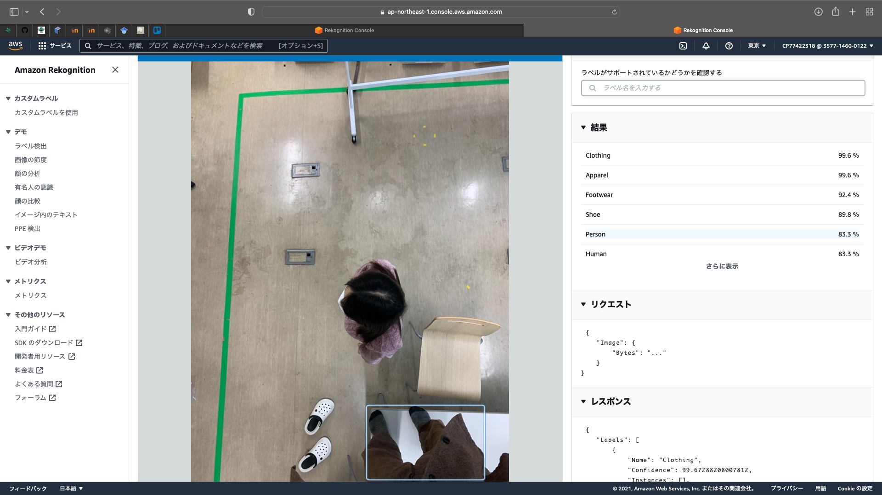
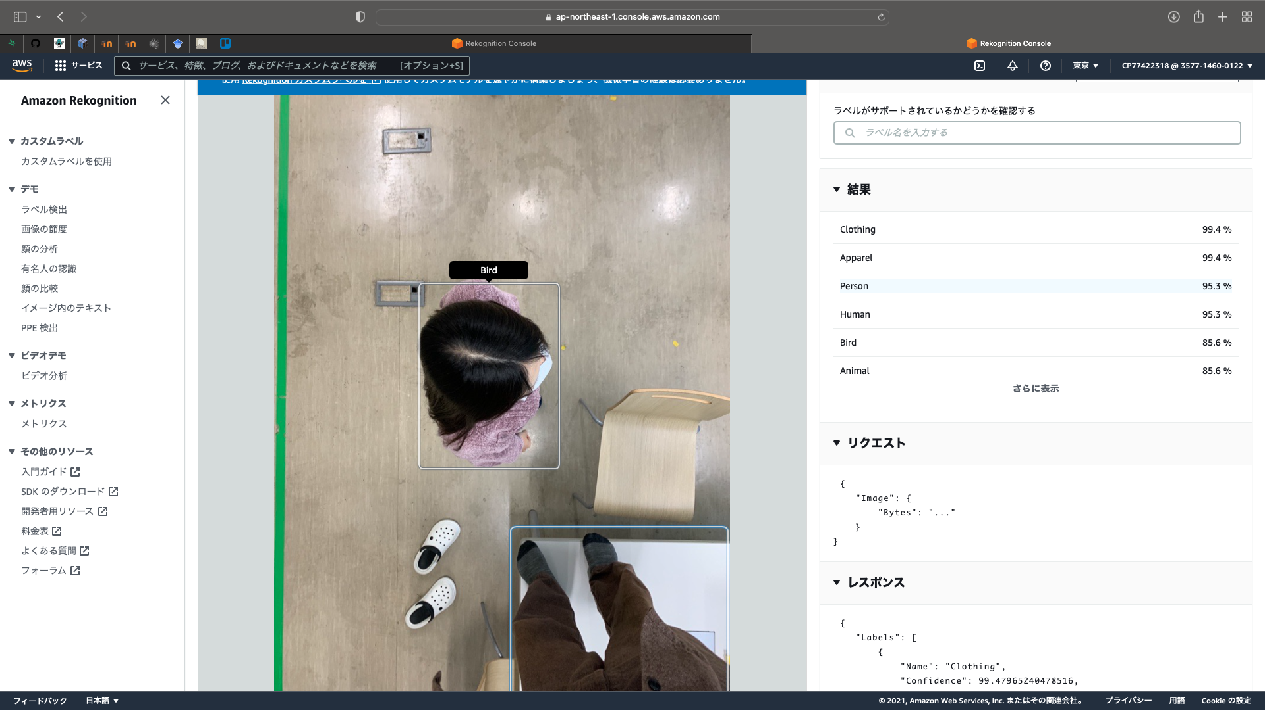
AWS < 物体認識 >
iPhone XR
認識不可
誤認識
認識可能
Cat
Bird

Slide 10
AWS < 物体認識 >
iPhone XR
Cat | 73.9%
Animal | 73.9%
Mammal | 73.9%
Pet | 73.9%
誤認識
Cat
Width | 0. 23481
Height | 0.39088
Left | 0.43329
Top | 0.29029

Slide 11
AWS < 物体認識 >
iPhone XR
Bird | 85.6%
Animal | 85.6%
Hair | 77.7%
Pet | 73.9%
誤認識
Width | 0.30543
Height | 0.30341
Left | 0.31575
Top | 0.31064
Bird

Slide 12
AWS < 物体認識 >
iPhone XR
Person | 91.2%
Human | 91.2%
Clothing | 89.5%
Hair | 72.7%
認識可能
Width | 0.41333
Height | 0.35432
Left | 0.31293
Top | 0.35551

Slide 13
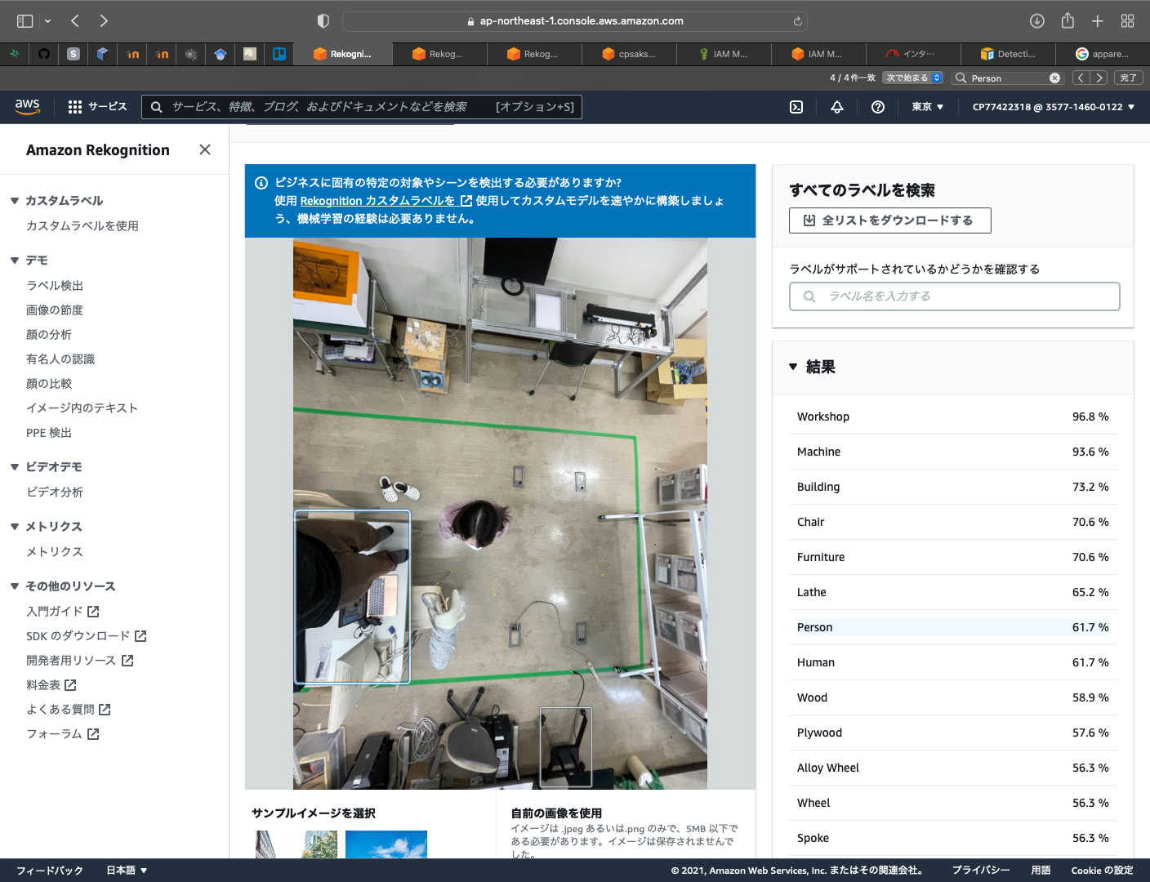
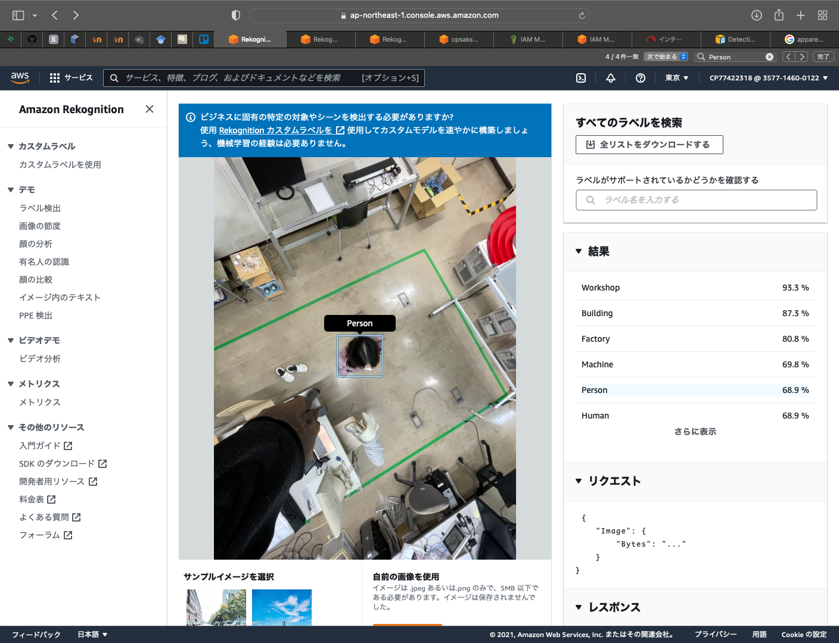
AWS < 物体認識 >
iPhone 12 Pro Max
認識不可
認識可能

Slide 14
AWS < 物体認識 >
iPhone 12 Pro Max
認識可能
Person | 68.9%
Human | 68.9%
Width | 0.14793
Height | 0.10158
Left | 0.40722
Top | 0.44212

Slide 15
AWS < 物体認識 >
Webカメラ
CMS-V43BK-3 （SANWA SUPPLY）
センサー | 100万画素CMOS
ビデオ解像度 | 最大 1280×720
画角 | 水平150 [°]
ビデオフォーカス | YUY2 MJPEG
レンズ | F1.75 f=2.5 [mm]
最短接写距離 | 3 [cm]
フォーカス | 手動
絞り・明るさ・コントラスト | 自動調整
ホワイトバランス | 自動調整
最低照度 | 30 [Lux]

Slide 16
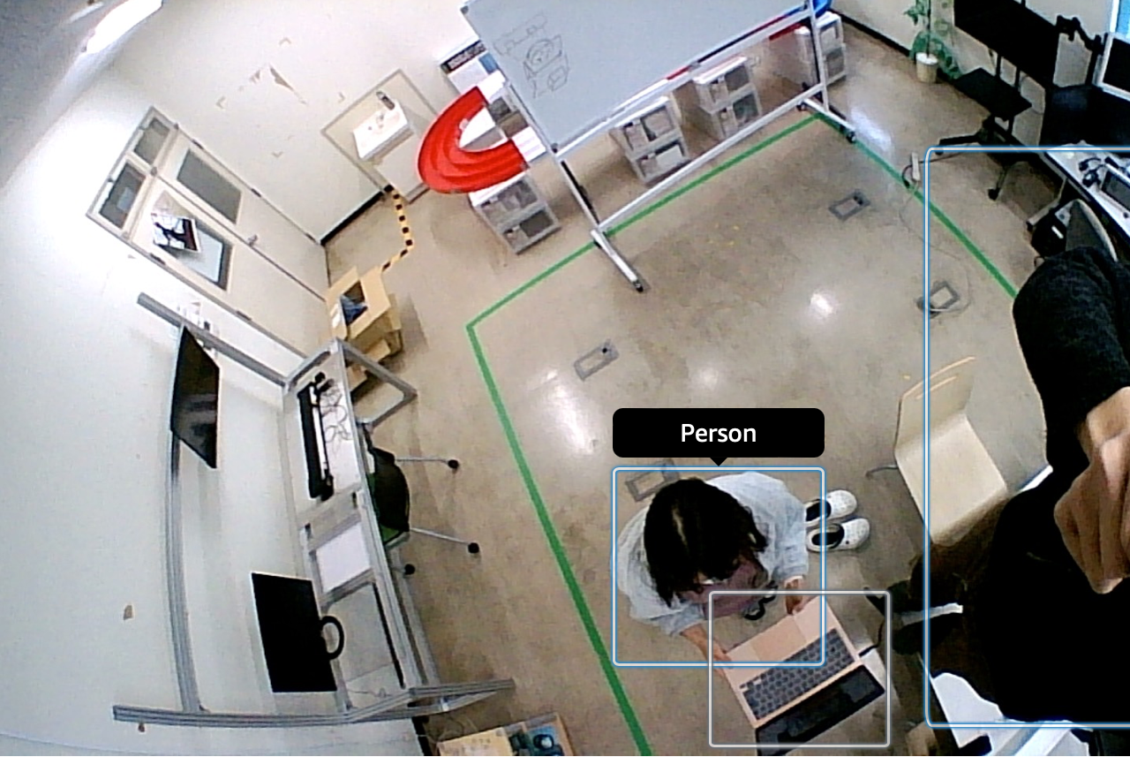
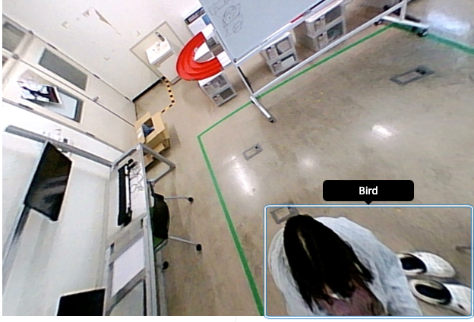
AWS < 物体認識 >
Webカメラ
< 補正前 >
< 補正後 >
Width | 0.18142
Height | 0.25498
Left | 0.53995
Top | 0.61995
Width | 0.43346
Height | 0.34761
Left | 0.55123
Top | 0.64921
Person | 85.3%
Human | 85.3%
Bird | 98.9%
Animal | 98.9%

Slide 17
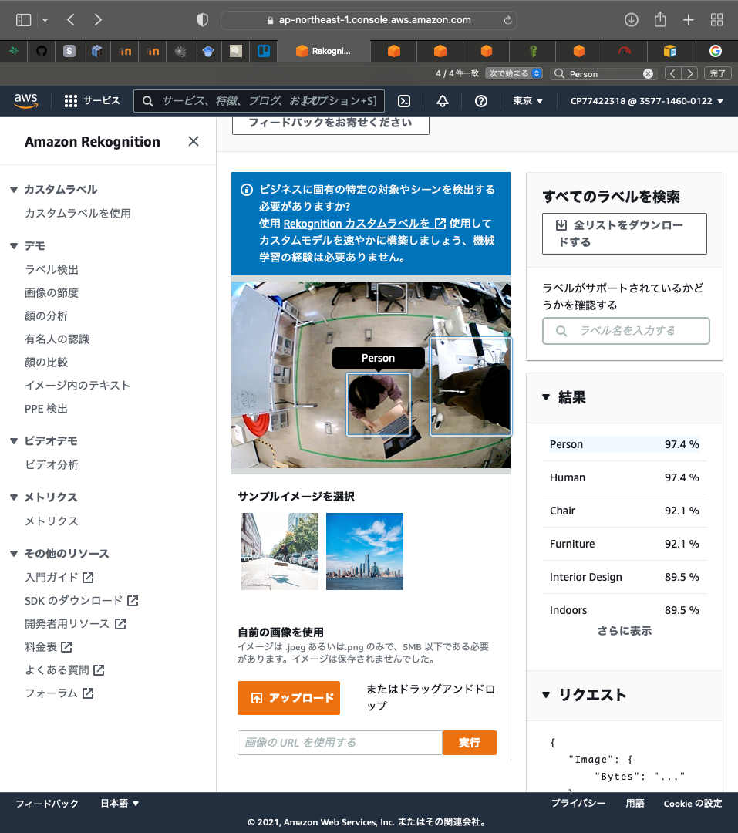
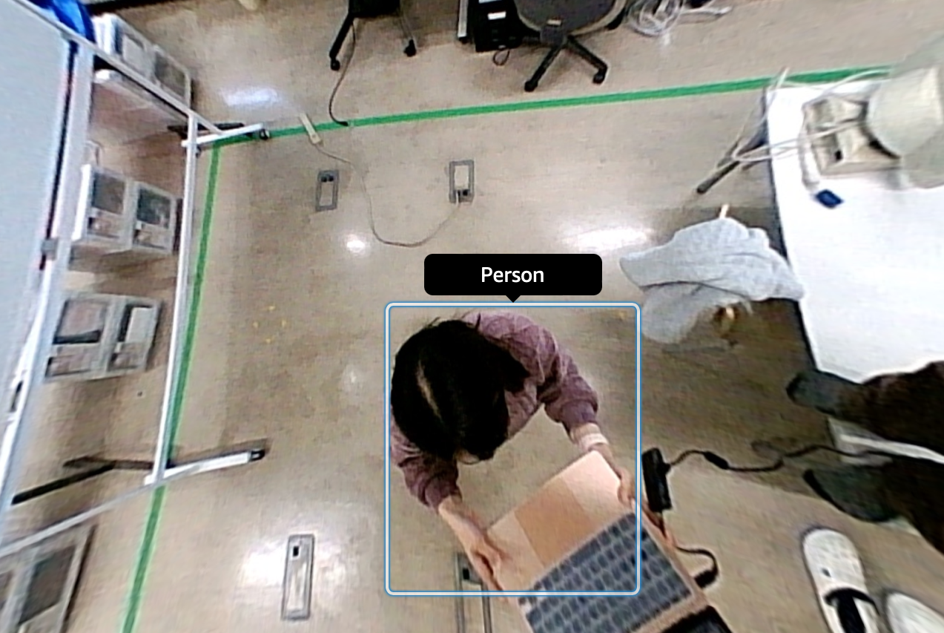
AWS < 物体認識 >
Webカメラ
< 補正前 >
< 補正後 >
Width | 0.22254
Height | 0.32500
Left | 0.41026
Top | 0.48762
Width | 0.26235
Height | 0.45169
Left | 0.41156
Top | 0.47880
Person | 97.4%
Human | 97.4%
Person | 95.3%
Human | 95.3%

Slide 18
AWS < 物体認識 >
- ：未実施
 | iPhone XR | iPhone 12 Pro Max | Webカメラ
画像
誤認識 | 多 | なし | なし
近距離 | 認識可能/精度高 | 認識可能/精度低 | -
中距離 | 誤認識 | - | 認識可能/精度高
遠距離 | 認識不可 | 認識不可 | -
補正後の認識 |  |  | 誤認識が増加

Slide 19
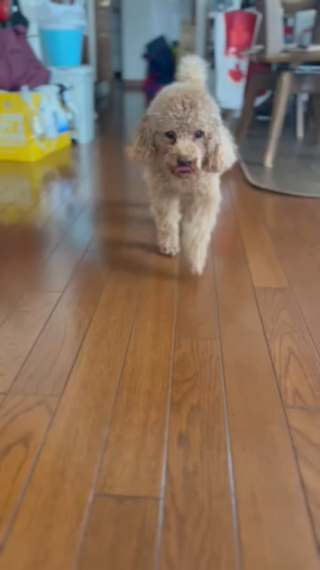
AWS < ビデオ分析 >
解析動画(mp3)
JSONファイル
"Name":"Dog",
"Confidence":88.9443359375,
"Instances":
[
{
"BoundingBox":
{
"Width":0.48890653252601624,
"Height":0.39395609498023987,
"Left":0.2721196413040161,
"Top":0.16792869567871094
},
"Confidence":77.51709747314453
}
],
位置情報

Slide 20
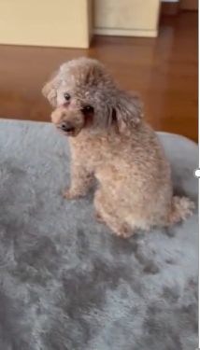
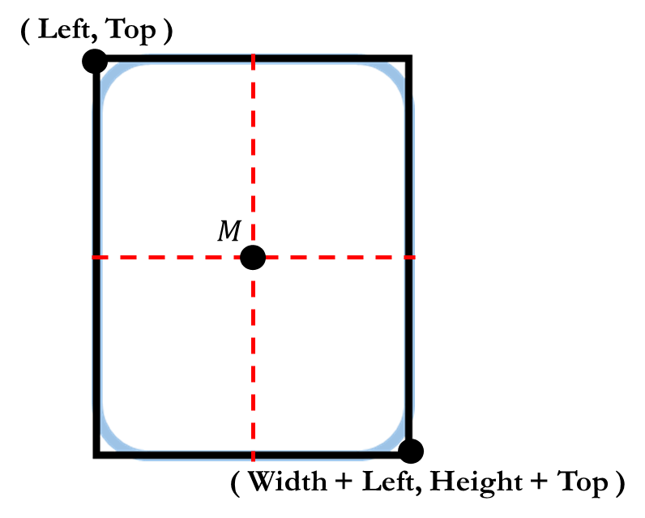
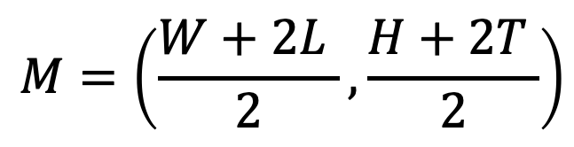
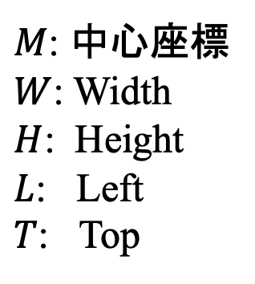
AWS < 動線解析案 >
解析動画
$$M=\left(\frac{W+2L }{2},\frac{H+2T }{2}\right)$$
$M$: 中心座標
$W$: Width
$H$: Height
$L$: Left
$T$: Top
( Left , Top )
( Width + Left , Height + Top )

Slide 21
犬の行動分析
物体認識
デモで、ラベル検出・ビデオ分析はできた。
ビデオ分析のjsonファイルは出力できた。
※jsonファイルの活用方法がわからない。
位置情報
ラベル検出・ビデオ分析は確認できた。
※S3への保存方法がわからない。
保存
可視化
動線分析ができそう？

Slide 22
テーマ
犬の行動分析
Plan
Do
20211112_akashi.pptx20211112_akashi.pptx
20211112_akashi.pptx20211112_akashi.pptx
・ベイズの勉強
・AWSのラベル検出
・画像の歪み補正
・ベイズの勉強
・AWSの動作確認
Action
Check
20211112_akashi.pptx20211112_akashi.pptx
・ベイズの定理の理解が
できてきた。 ○
・AWSで犬と人の認識が
行えた。 ◎
・位置情報の保存(AWS)
・ROSの勉強
・ベイズの勉強

